Slide 1

Выпускная квалификационная работа Разработка АИС «Автоматизация работы сотрудников отдела редких книг библиотеки имени Н.А. Некрасова»
ГПОАУ ЯО «ЯРОСЛАВСКИЙ ПРОМЫШЛЕННО-ЭКОНОМИЧЕСКИЙ КОЛЛЕДЖ им. Н.П. ПАСТУХОВА»
Работу выполнил студент группы 18ИПП:
Милишников Сергей Андреевич
Руководитель: Долдина Татьяна Валерьевна

Slide 2
Цели и задачи работы
Цель:
разработать автоматизированную информационную систему, облегчающую работу сотрудников отдела библиотеки
Задачи:
проанализировать предметную область, аналоги и прототипы
разработать первичную документацию
спроектировать АИС
реализовать АИС
протестировать АИС

Slide 3




Используемое ПО
Microsoft Visio
Microsoft SQL Server 2018
Microsoft Visual Studio
Microsoft Project

Slide 4
Объект и предмет исследования
Объект исследования:
отдел редкой книги Государственного автономного учреждения культуры Ярославской области «Ярославская областная универсальная научная библиотека имени Н.А. Некрасова»
Предмет исследования:
работа сотрудников отдела редкой книги библиотеки

Slide 5
Анализ предметной области
Отдел редких книг библиотеки предназначен для:
предоставления информации о составе фонда
занимается выдачей изданий из фонда для работы в читальном зале отдела
предоставляет консультационную помощь в поиске и выборе источников информации
занимается подбором литературы по тематическому запросу
занимается выдачей редких, ценных, коллекционных изданий

Slide 6
Анализ аналогов и прототипов
«MyRuLib» - свободная (бесплатная и открытая) программа для организации библиотеки электронных книг fb2, epub и других форматов. Можно использовать для работы с сетевыми библиотеками, либо каталогизации собственной коллекции файлов.
«ИРБИС» - это система автоматизации библиотек, отвечающая всем международным требованиям, предъявляемым к современным библиотечным системам, и в то же время поддерживающая все многообразие традиций российского библиотечного дела.
«Либэр» - многопользовательская система, работает в режиме реального времени, автоматизирует все библиотечные процессы: комплектование, каталогизацию, ведение справочников, поиск и обмен библиографическими записями, учет читателей, выдачи и возвраты документов, МБА, печать выходных форм, статистику, бюджет.

Slide 7
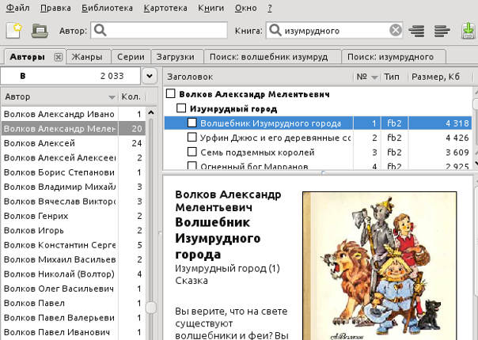
Анализ аналогов и прототипов
Рисунок 1. Работа с заполненным каталогом «MyRuLib»

Slide 8
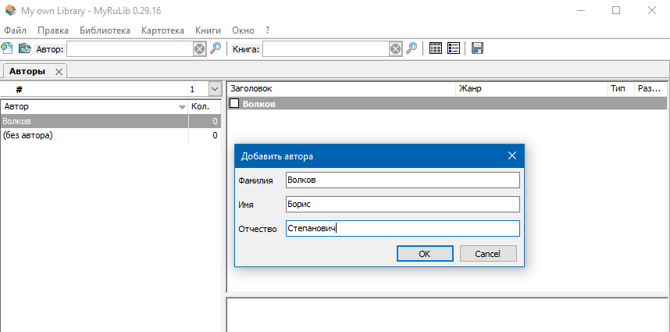
Анализ аналогов и прототипов
Рисунок 2. Заполнение каталога новыми авторами «MyRuLib»

Slide 9
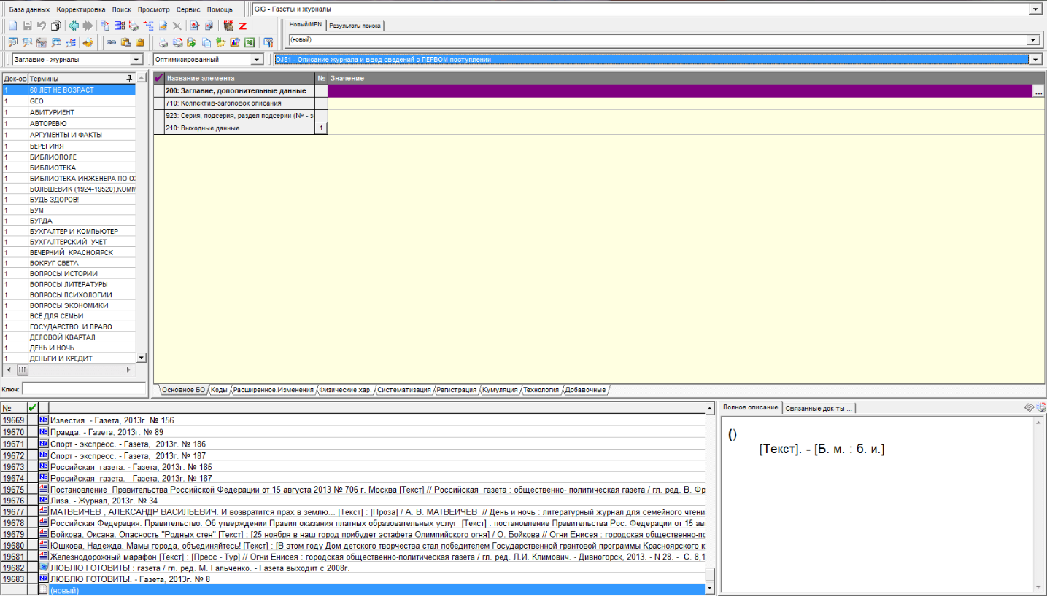
Анализ аналогов и прототипов
Рисунок 3. Работа с каталогом «ИРБИС»

Slide 10
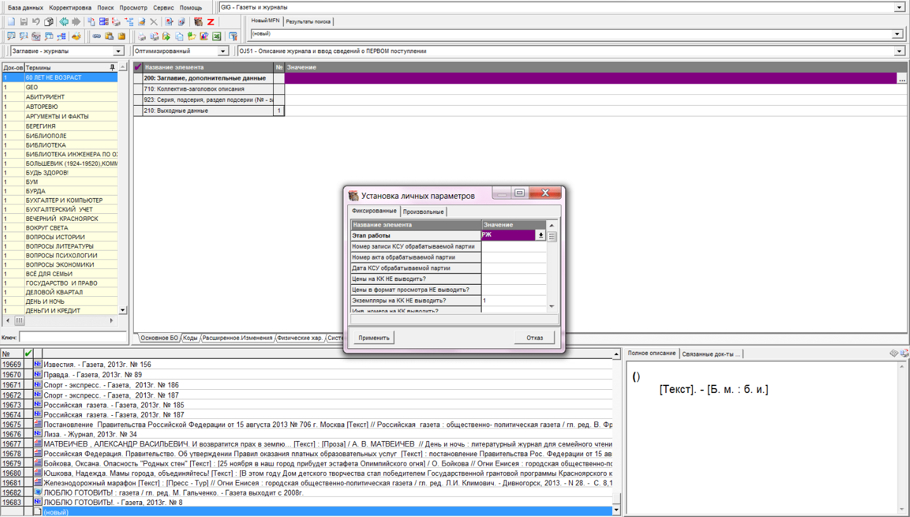
Анализ аналогов и прототипов
Рисунок 3. Работа с каталогом «ИРБИС»

Slide 11
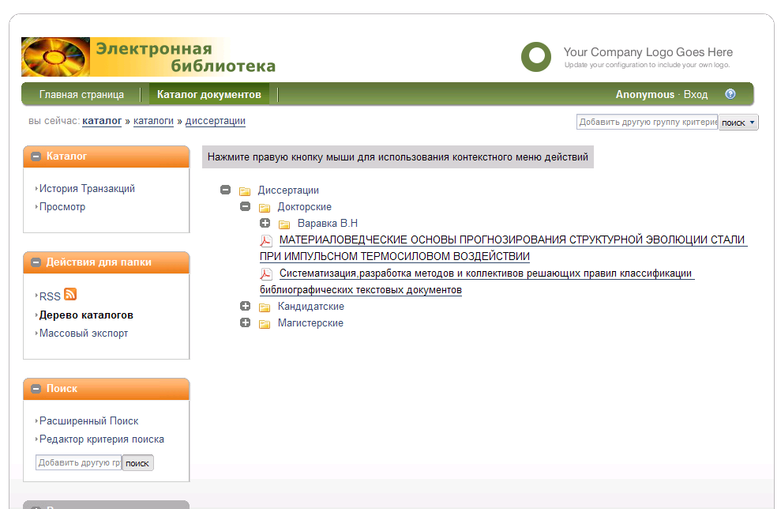
Анализ аналогов и прототипов
Рисунок 4. Работа с электронным каталогом «Либэр»

Slide 12
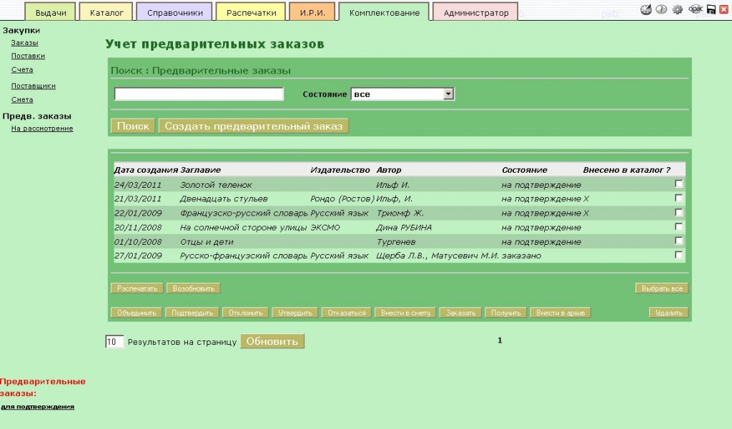
Анализ аналогов и прототипов
Рисунок 5. Работа с программным каталогом «Либэр»

Slide 13
Таблица 1. Критерии сравнения программ аналогов и прототипов
Критерии сравнения | «MyRuLib» | «ИРБИС» | «Либэр»
Организация работы администратора
Организация интерфейса, обеспечивающего удобное заполнение базы данных | 3 | 2 | 2
Формирование базы данных | 3 | 3 | 3
Формирование отчетности | 3 | 3 | 2
Проверка и корректировка базы данных на соответствие | 3 | 3 | 2
Работоспособность программы | 3 | 3 | 3
Организация работы сотрудника
Внесение книг и авторов в базу данных с определенными параметрами | 3 | 3 | 2
Добавление новых книг в базу данных | 3 | 3 | 3
Значение баллов: 3 балла – отлично, 2 балла – хорошо, 1 балл – удовлетворительно,
0 баллов – не удовлетворительно или отсутствие

Slide 14
Таблица 1. Критерии сравнения программ аналогов и прототипов (продолжение)
Критерии сравнения | «MyRuLib» | «ИРБИС» | «Либэр»
Удаление книг из базы данных с определенными параметрами | 3 | 3 | 3
Вывод отчета | 2 | 0 | 0
Быстрый поиск книг | 3 | 1 | 2
Вывод списка всех книг | 3 | 3 | 3
Вывод списка книг, которые в данный момент имеются в наличии | 2 | 0 | 1
Добавление читателей в базу данных | 2 | 2 | 1
Другие критерии
Доступная цена | 0 | 3 | 3
Работа системы соответствует требованиям законодательства РФ | 3 | 3 | 3
ИТОГО: | 39 | 35 | 33
Значение баллов: 3 балла – отлично, 2 балла – хорошо, 1 балл – удовлетворительно,
0 баллов – не удовлетворительно или отсутствие.

Slide 15
Проектирование ИС

Slide 16
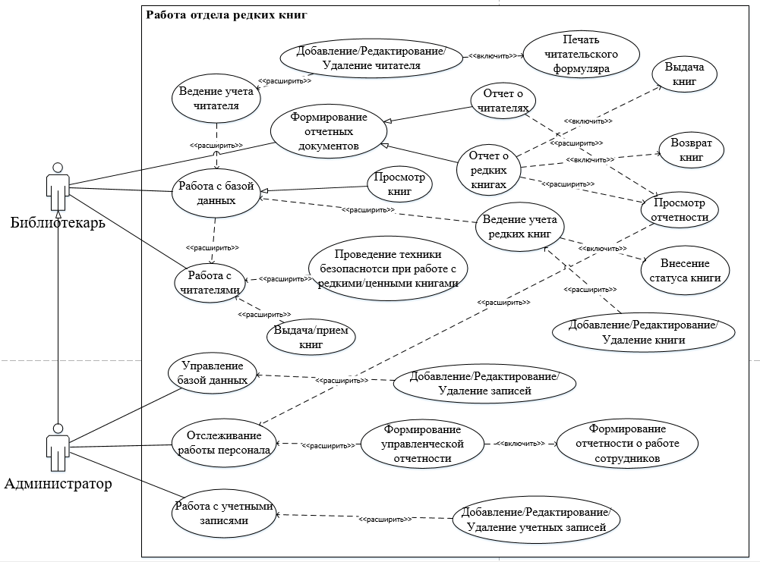
Рисунок 6. Диаграмма вариантов использования (см. ПЗ стр.77)

Slide 17
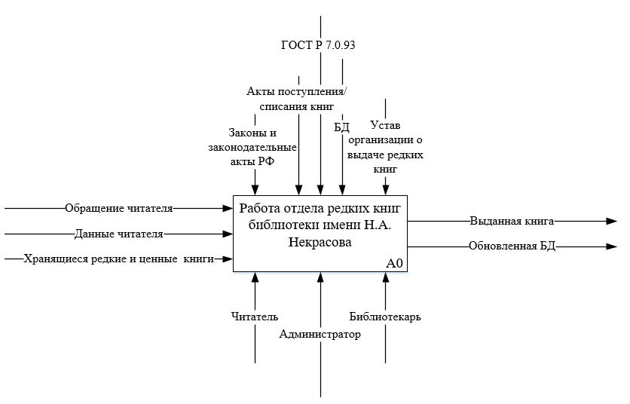
Рисунок 7. Контекстная диаграмма IDEF0 (см. ПЗ стр.73)

Slide 18
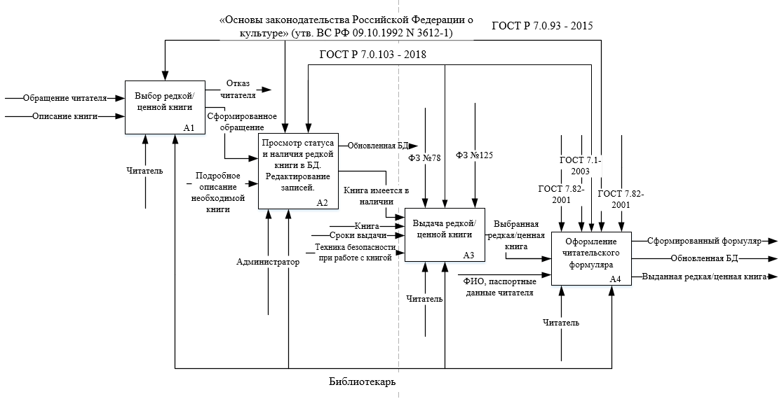
Рисунок 8. Декомпозиция диаграммы IDEF0 (см. ПЗ стр.74)

Slide 19
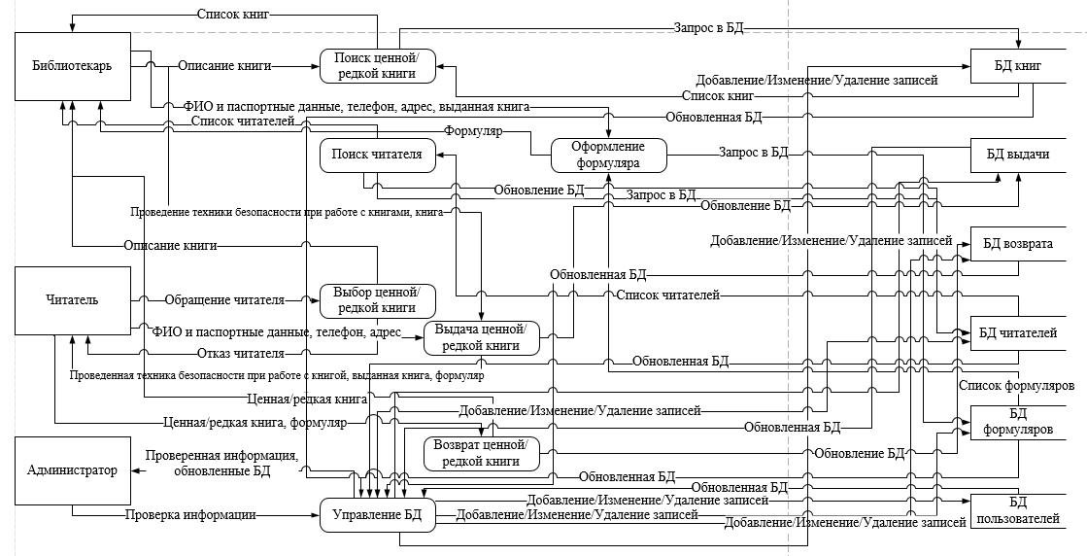
Рисунок 9. Диаграмма потоков данных (см. ПЗ стр.75)

Slide 20
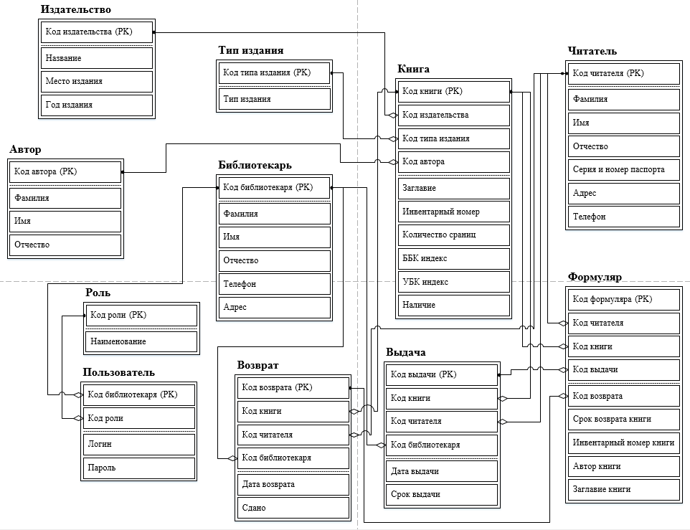
Рисунок 10. Диаграмма сущность-связь (см. ПЗ стр.76)

Slide 21
Пример работы ИС

Slide 22
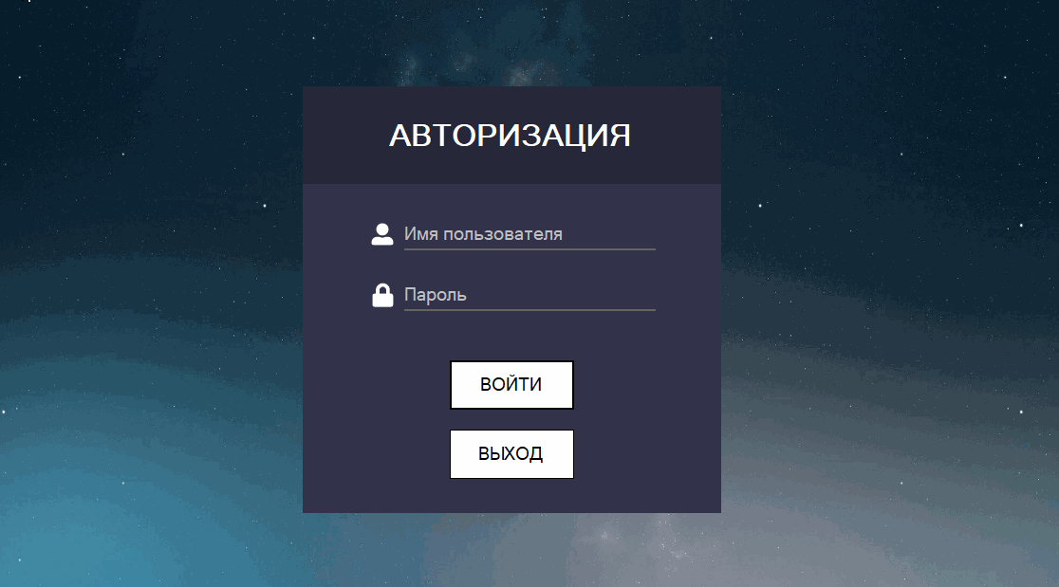
Пример использования: авторизация сотрудника

Slide 23
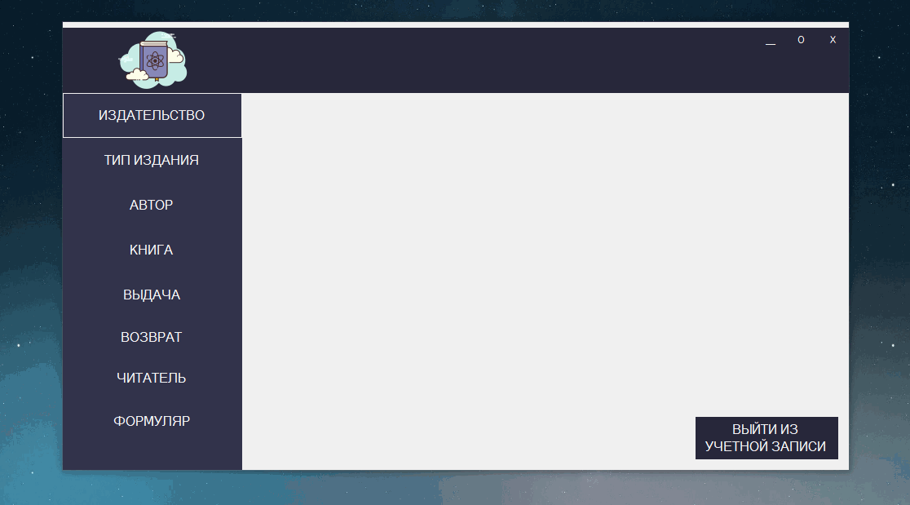
Пример использования: сортировка данных

Slide 24
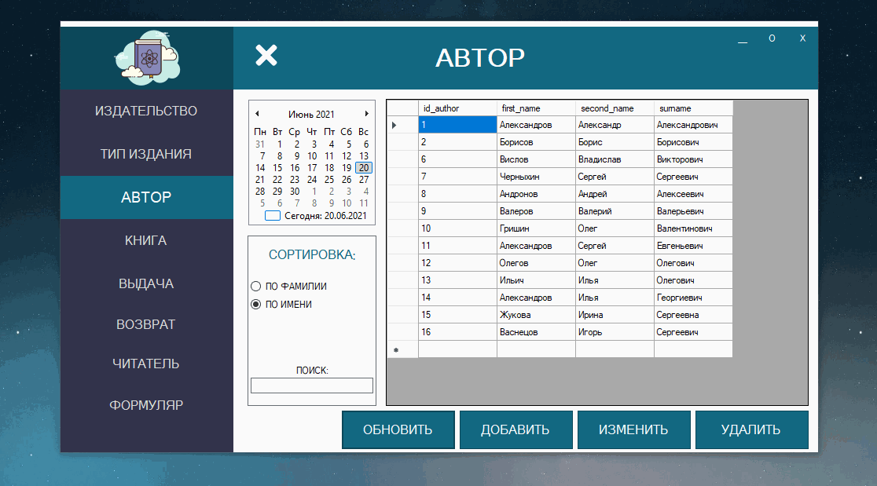
Пример использования: добавление и удаление данных

Slide 25
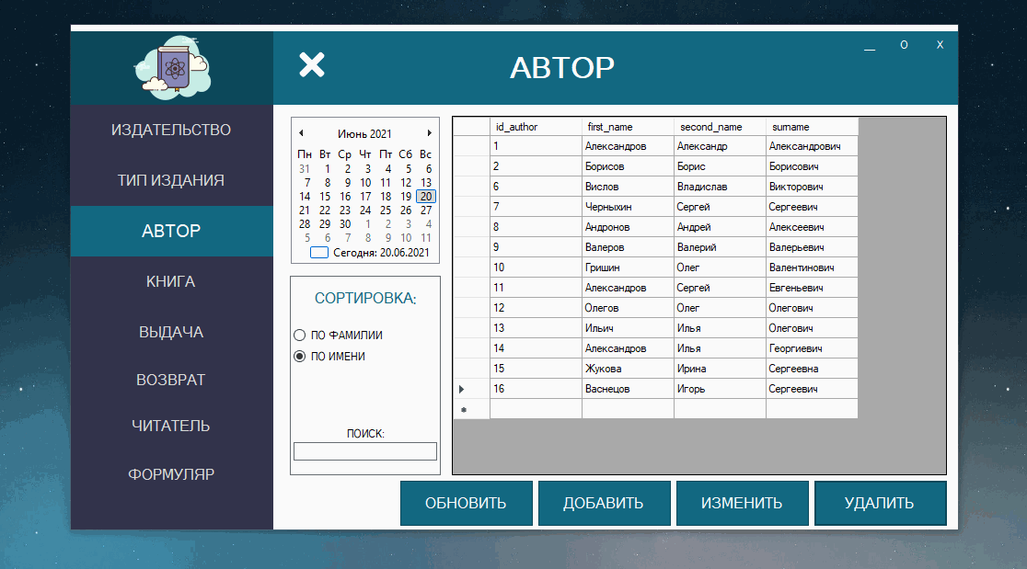
Пример использования: смена учетной записи на администратора

Slide 26
Вывод
Основная цель достигнута
разработано новое программное обеспечение АИС «Автоматизация работы сотрудников отдела редких книг библиотеки имени Н.А. Некрасова»
данное приложение во многом упростит работу сотрудников отдела редких книг библиотеки имени Н.А. Некрасова, существенно повысится эффективность их деятельности

Slide 27
СПАСИБО ЗА ВНИМАНИЕ

